Slide 1
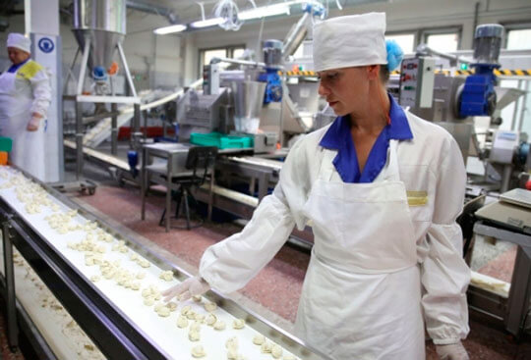
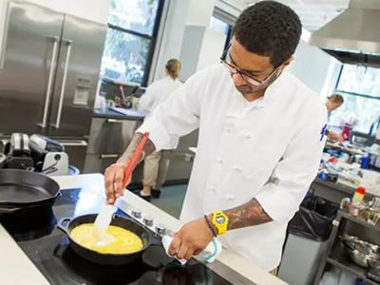
Тема 4.3. ОРГАНІЗАЦІЯ ВИРОБНИЦТВА В ЗАГОТІВЕЛЬНИХ ЦЕХАХ ПІДПРИЄМСТВ РЕСТОРАННОГО ГОСПОДАРСТВА

Slide 2
План
Організація обробки овочів
Організація обробки м’ясопродуктів
Організація обробки риби
Особливості роботи м’ясного і рибного цехів

Slide 3
Заготівельні цехи
1. Організація обробки овочів
Механічна кулінарна обробка сировини і виробництво напівфабрикатів здійснюється в заготівельних цехах закладів ресторанного господарства.
м'ясний
рибний
птахогомілковий
овочевий

Slide 4
Організація виробництва напівфабрикатів з овочів
ягоди
картопля
коренеплоди
фрукти
В овочевому цеху переробляється
капуста
салати
інші овочі
цибулеві овочі
зелень

Slide 5
Процес обробки картоплі і коренеплодів складається з таких
операцій:
калібрування за розміром
здійснюється в
сортувальних (калібрувальних) машинах або вручну
сортування за якістю
миття
застосовуються мийні або мийно-очисні машини
поділяється на дві операції: перше (попереднє) очищення здійснюється за допомогою
спеціальних машин і апаратів,
друге (остаточне або доочистка)
- вручну.
очищення
промивання
застосовуються овочерізки або вручну
нарізання

Slide 6
Механічний спосіб очищення – це зрізання шкірки за допомогою застосування картоплечисток перервної (невеликої потужності) або безперервної дії. Машини перервної дії встановлюються у невеликих цехах з малою потужністю.
Наступна операція – доочищення (зрізання вічок та шкіок в заглибленнях). У невеликих цехах доочистку картоплі роблять на спеціальних столах.
Стіл має два отвори: один — для відходів (над ним корінщиці дочищають картоплю), другий – для очищених овочів, які по трубі або жолобу надходять у тару, що стоїть під столом. Робітниця робить мінімальну кількість рухів.
Очищену картоплю зберігають у воді, але не більше 4-х годин, щоб не
почався процес бродіння крохмалю.

Slide 7
За відсутності спеціального столу робоче місце корінщиці організовується в такий спосіб: зліва на підставці встановлюють тару з неочищеними овочами, перед робітницею на підставці ставлять тару для відходів, а справа
— тару для очищених овочів.
Для ручної доочистки овочів і картоплі використовують спеціальні ножі. Форма і якість їх мають велике значення для продуктивності праці і скорочення відходів.
Найбільш досконалими вважаються такі ножі: з коротким лезом довжиною 6—7 см і шириною 2—2,5 см, зі скошеним кінцем; жолобковий з гострим кінцем і виступом посередині; ніж-шкребок – короткий, широкий, жолобкової форми з округло зрізаним гострим кінцем. При роботі жолобковим ножем виходить найменше відходів. Далі очищена картопля й овочі укладають в спеціальну тару і транспортують до доготівельних цехів.

Slide 8
Процес обробки інших видів овочів здійснюється в основному вручну.
Обробка цибульних, капустяних помідори, огірки, редиска, баклажани, салатні овочі і зелень
перебирання
У невеликих закладах ресторанного господарства, де переробляється багато різноманітних овочів, але невелика їх кількість, організуються окремі лінії з їх обробки та універсальні чи спеціальні робочі місця.
очищення
промивання
нарізання

Slide 9
Для перебирання зелені, зеленої цибулі, очищення кабачків і перцю можна використовувати звичайний стіл, а також стіл з отворами для відходів і напівфабрикатів такої ж конструкції, як і для доочистки картоплі, а для очищення хрону, зеленої цибулі, часнику – стіл з отворами і витяжним пристроєм.
Капусту, огірки, кабачки обробляють в основному вручну. Для видалення качана з капустини можна використовувати пристрої, що представляють собою сталеву трубку.

Slide 10
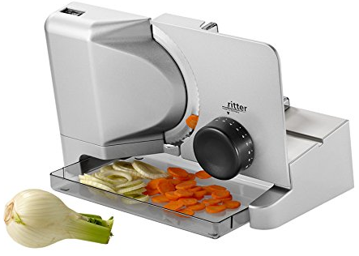
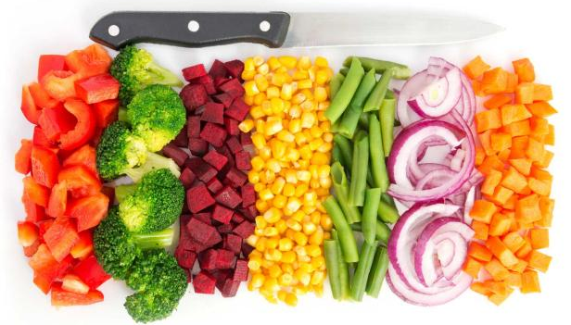
Нарізка здійснюється машинним і ручним способами. При машинному використовуються овочерізки, які нарізають картоплю й овочі у вигляді соломки, брусочків, скибочок. Фігурну нарізку здійснюють ручним способом, ручну - за допомогою малого і середнього ножів "кухарської трійки", карбовочних ножів, виїмок та інших пристроїв.
Для прискорення ручного нарізання овочів застосовують шинкувальну дошку, яку можна встановити на будь-якому столі. При цьому над вирізаною частиною дошки прикріплюють ножі. Між рамками по направляючих вільно рухається лоток, у який завантажують овочі. При переробці великої кількості цибулі застосовують витяжну шафу. Якщо її немає, робоче місце організовують поблизу витяжної вентиляції.

Slide 11
Для великих цехів найбільш зручною є потокова організація виробництва, тобто безперервна обробка великої кількості сировини. При цьому можлива одночасна (паралельна) обробка сировини, яка виконується на всіх робочих місцях у певному темпі. Потокова організація виробництва дозволяє прискорити обробку сировини і збільшити випуск продукції, найбільш повно використовувати виробничі площі. Крім того, вона спрощує контроль за технологічним процесом.
Основною умовою для організації потокових ліній є синхронізація всіх операцій. Необхідно зробити розрахунок потужності лінії, кількості обладнання і працівників, необхідних для виконання роботи. В основу розрахунку потокової лінії може бути покладений заданий випуск продукції або потужність основного обладнання. З урахуванням обсягу продукції, призначеної до випуску, підбираються обладнання відповідної потужності, робоча сила, транспортуючі пристрої. Якщо в основу розрахунку покладене наявне обладнання, то всі інші елементи лінії розраховуються на його продуктивність.
Потокове виробництво потребує обов'язкового безперервного спостереження, щоб за необхідності забезпечити негайне усунення неполадок. Для безперебійної роботи потокової лінії велике значення має також оволодіння працівниками суміжних професій, щоб у разі потреби вони могли замінити один одного.

Slide 12
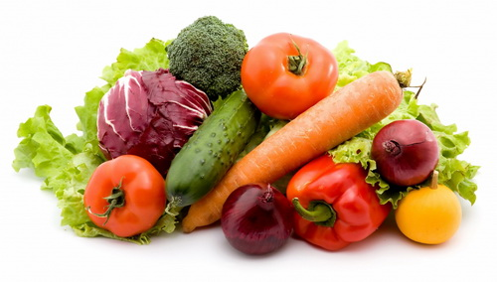
Для виробництва овочевих напівфабрикатів цехи оснащуються потоково-механізованими лініями, які мають у своєму складі такі ділянки:
розфасовка картоплі та овочів у пакети;
виробництво очищеної картоплі;
приготування картопляних і овочевих котлет;
смаженої картоплі;
гарнірної картоплі;
приготування салатів,
вінегретів та ін.

Slide 13
Рис. 1. Ділянка для очищення картоплі в овочевому цеху: 1 - Палета (зберігання овочів, що надійшли зі складу, приготовлених для очищення). 2 - Картоплеочищувальну машину. 3 - Бортик 150 х 150 мм. 4- Ванна 2-пііздна (для ручного доочищення картоплі і моркви після їх обробки в картоплеочишувальній машині). 5 - Стіл виробничий (для викладення в лотки або кошти готового продукту, що пройшов усі стадії очищення).

Slide 14
Рис. 2. Овочевий цех ресторану на 300 місць: 1 картоплеочищувальна машина; 2 - стіл для доочищення картоплі; З - виробничий стіл; 4 - стіл з мийною ванною; 5 - стіл для доочищення цибулі; 6 - універсальна овочерізальна машина; 7 - підтоварник; 8 - мийна пересувна ванна; 9 - мийна ванна; 10- раковина для миття рук.

Slide 15
Рис. 3. Розміщення обладнання в овочевому цеху
1 - Стелажі, повністю виконані з харчової неіржавіючої сталі. Необхідні для тимчасового зберігання в коробах або лотках "приходу" зелені, салатного листя, фруктів і їх підготовки для подальшої обробки.
2 - Підтоварники, використовуються для тимчасового зберігання овочевої продукції, яка підготовлена для подальшої обробки і знаходиться в лотках, харчових мішках і т. д.
3 -Овочемийна машина, яка не перевертається, використовується для миття овочів, що зберігаються на підтоварниках.
4 - Картоплеочищувальна машина, необхідна для очищення овочевої продукції. V процесі роботи з овочемийної машини дістають деяку порцію продукту і завантажують в картоплечистку.
5 - Ванна котломийна, необхідна для завантаження в неї очищеного в картоплеочищувальній машині продукту, що потребує ручного доочищення.
6 - Стіл для відходів, мас на робочій поверхні круглий виріз, під який підставлено сміттєвий бак. Необхідний для ручного доочищення продукту з подальшим видаленням лушпиння.
7 - Стелаж, необхідний для тимчасового зберігання митої зелені, салатного листя і фруктів.
8 - Стіл для відходів, мас на робочій поверхні круглий виріз, під яким підставлений сміттєвий бак. На цьому столі перебирають зелень, салатне листя і фрукти після миття.
9 - Овочемийна машина з центрифугою, необхідна для миття зелені, салатного листя, деяких видів фруктів з особливо ніжною структурою, наприклад винограду, хурми і т. д.

Slide 16
2. Організація обробки м'ясопродуктів
Великі підприємства, які переробляють велику кількість м'ясних продуктів, організовують м'ясний цех в окремому приміщенні, середні і невеликі, які працюють на сировині, для обробки м'яса і риби мають одне приміщення.
М'ясну сировину, що надійшла в цех, обмивають теплою водою (25°С) у спеціальному приміщенні за допомогою щітки-душу, перед цим підвішуючи туші на гаках. Середні і невеликі підприємства миють м'ясо у ваннах.

Slide 17
Розрубування туші на
частини
роблять
за допомогою
стрічкової або
циркулярної пилки. Невеликі підприємства використовують для цього розрубний стілець, що являє собою круглу колоду з твердих порід дерева (дуба, клена, берези)

Slide 18
Для обвалювання, зачищення і нарізання м'яса на порції встановлюють робочі столи. Для підрізання м'якоті і зняття її з кістки використовують обвалочні ножі: великий- для обробки великих частин туші і товстого шару м'якоті, малий - для обвалювання дрібних частин туші і тонкого шару м'якоті.
Для зачищення м'яса і нарізання його на порції використовується комплект
ножів – «кухарська трійка»
Комплект складається з трьох ножів: великого, середнього і малого. Великий ніж призначається для нарізання великих шматків м'яса, середній - для дрібних, зняття філе та інших операцій, малий служить для зачищення частин туші, зняття філе і т. д

Slide 19
Робоче місце для приготування м'ясних напівфабрикатів являє собою виробничий стіл, на який укладають дошку.
З лівого боку розміщують сировину, з правого - необхідний інструмент і тару для напівфабрикатів. За дошкою встановлюють ящик з сіллю та спеціями і настільні циферблатні або електронні ваги. Якщо під кришкою столу є полка, на ній розміщують інструменти.
Біля робочого столу встановлюють пересувні стелажі з листами або лотками для транспортування підготовлених напівфабрикатів в гарячий цех.

Slide 20
Для приготування виробів з котлетної маси у великих цехах використовують м'ясорубки, фаршемішалки і машини для формування виробів. Машини формують, дозують і панірують вироби. За їх відсутності формування котлет здійснюють вручну.
Невеликі підприємства ресторанного господарства
застосовують м'ясорубки, використовують універсальні приводи; великі- встановлюють повний комплект машин.

Slide 21
Асортимент напівфабрикатів з м’яса:
великошматкові напівфабрикати (окіст, лопатка, товстий та тонкий край);
порційні натуральні без панірування (вирізка, біфштекс натуральний, лангет; антрекот; ромштекс; ескалоп; шніцель; яловичина, свинина,баранина духові);
порційні паніровані (ромштекс; шніцель; котлета натуральна з баранини, свинини);
дрібношматкові без кісточок (бефстроганов; азу; піджарка; гуляш;
яловичина для тушкування;
- м`ясо для шашлику, для м’ясних салатів;
січені напівфабрикати (котлети полтавські, любительські тощо), дрібношматкові з кісточками (рагу, реберця тощо).

Slide 22
Санітарними правилами встановлені терміни зберігання м’ясних напівфабрикатів, якщо вони були піддані охолодженню після їх приготування до температури не вище 6°С.
При цій температурі порціонні шматки м'яса (не паніровані) можна зберігати 36 годин, паніровані - 24 години, кістки рубані - 10 годин, м’ясний фарш - 6 годин, котлети - до 12 годин. Напівфабрикати із субпродуктів та дрібні шматки м'яса (для гуляшу, рагу, та шашлика) зберігають не більше 12 годин.

Slide 23
Рис. 4. Розміщення обладнання в м'ясо-рибному цеху:
1 - М'ясорубка. 2 - Вакуумний пакувальник. 3 - Пилка для м'яса. 4 - Полки настінні. 5 - Стіл холодильний. 6 - Стіл морозильний. 7 - Підставка для пилки. 8 - Колода розрубна.

Slide 24
Організація роботи в птахогомілковому цеху
Централізоване виробництво напівфабрикатів з курей, обробку
субпродуктів здійснюють птахогомілкові цехи. Вони переробляють сировину, що надходить з птахофабрик.
З домашньої птиці виробляють такі напівфабрикати:
тушки курей і курчат;
філе натуральне і філе паніроване, гомічки курячі, індичі, куряча
грудинка, курчата-табака;
стегно, гомілку курячі, індичі;
субпродукти курей, індиків.
Крім птиці в цеху обробляють субпродукти (нирки, печінка, язики, серце та ін).

Slide 25
Технологічний процес обробки напівпатрошеної птиці включає такі операції:
розморожування,
обпалювання,
- видалення голови, шийки, ніжок,
патрання,
миття,
обробка потрухів,
виготовлення напівфабрикатів.

Slide 26
Асортимент напівфабрикатів із сільськогосподарської птиці:
курка, курчата, качка, гуска, індичка заправлені тушкою;
напівтушки;
четвертини;
філе куряче з кісткою;
філе куряче, качаче, індички;
грудка качина;
стегенце куряче, курчат, качок, гусок;
окіст курячий, качачий, індичий;
набір для бульйону курячий;
набір суповий курячий, індичий;
набір для холодцю курячий, індичий;
набір для рагу курячий, качачий, індичий;
потрошки курячі (печінка, серце, шлунок курячі);
січене м'ясо курки, курчат (котлети курячі, м'ясо для кнелей), індичок.

Slide 27
Терміни зберігання напівфабрикатів з птиці:
- тушки курей і курчат, філе натуральне з курей, філе паніроване з курей, стегенця з курей - 48 годин;
котлети рубані з курей, потрохи– 12 годин,
суповий набір з курей – 6 годин.

Slide 28
Для визначення кількості обладнання для м'ясного цеху виходять з найбільшої кількості сировини, що переробляється в цеху за одну зміну. Розрахунок робочої сили здійснюють за нормою виробітку на одного працівника. Фронт роботи на окремих операціях приймається такий: дп обвалювання м'яса- 1,5 м, для сортування і зачищення - 1^25 м, для нарізання на порції і формування котлет - 1 м. При обмеженій кількості працівників у цеху і відсутності розподілу праці фронт робочого місця складає 1,5 м.
Вимоги до розміщення обладнання висуваються такі самі, як і в овочевому цеху. Відстань між двома фронтами робочих столів повинна бути не менше 2-3 м, глибина робочого місця - 0,8 м.
М'ясо з холодильних камер надходить по підвісному шляху в дефростери для розморожування. Якщо це цілі туші, то перед завантаженням у дефростери їх розрізають електропилкою на напівтуші або четвертини, попередньо зваживши на підвісних вагах.

Slide 29
Рис. 5. Розміщення обладнання в м'ясному цеху заготівельного підприємства:
1 - підтоварники; 2 - нейтральна база; 3 - пилка; 4-стіл; 5 - мийна ванна; 6 - багатоярусні візки для лотків або гастроємностей; 7 - полиці.

Slide 30
Рис. 6. Розміщення обладнання на ділянці маринування м'яса в м'ясному цеху заготівельного підприємства
1 - Маринатор. 2 - Холодильна шафа для зберігання сировини і напівфабрикатів. 3 - Полиця закрити навісна для зберігання сипучих продуктів і спецій. 4 - Столи виробничі. 5 - Пластикова накладка, встановлюється на виробничий стіл для запобігання ковзання при обробці м'яса. 6 - Стелаж, необхідний для установки і зберігання допоміжного інвертаря - робочих ємностей маринатора, гастроємностей і т. ін. 7 - Мийна ванна.

Slide 31
Рис. 7. Розміщення обладнання в м'ясному цеху потужністю 0,5 т
1 - універсальна машина; 2 - м'ясорубка; 3 - машина для формування і панірування котлет; 4 - пристрій для обсмалювання птиці; 6 - холодильні шафи; 7, 8 - виробничі столи; 9- мийна ванна; 10- візок-стелаж; 11 - стілець для розрубування м'яса.

Slide 32
Рис. 8. Розміщення обладнання у м'ясному цеху з виробництва напівфабрикатів для продажу через мережу магазинів кулінарії
1 -Маринатор. З - Шафа морозильна. 5 - Ванни мийні. 7 - Полиця навісна закрита. 9 - Вакуумний пакувальник. 2 - М'ясорубка. 4 - Шафа холодильна, 5 - Полиці навісні. 8 - Стіл виробничий. 10-Стелаж.

Slide 33
3. Організація обробки риби
Обробка риби здійснюється в окремому приміщенні - рибному цеху. Організація його роботи повинна забезпечувати виконання таких операцій:
розморожування риби або вимочування солоної,
очищення від луски,
патрання,
обробку,
приготування напівфабрикатів,
їх зберігання.
Зазвичай риба надходить живою, охолодженою, свіжозамороженою, солоною.

Slide 34
Розморожують свіжоморожену рибу у налитій у ванну воді. У рибних цехах невеликих і середніх підприємств звичайно встановлюють одну ванну. Великі
підприємства підбирають ванни залежно від кількості одночасно розморожуваної риби. Зазвичай ванна має два відділення. Виймають рибу з ванни за допомогою дротових черпаків.
Очищують рибу від луски за допомогою
механізованого пристрою, використовують також лускоочищувальну машину.
За відсутності механізованого пристрою застосовують ручний шкребок, що складається з металевої тертки і ремінця, які надягаються на руку під час роботи.

Slide 35
Наприклад, треба визначити розмір ванни для одночасного завантаження 50 кг риби.
Об'ємна вага риби - 0,55.
Обсяг визначається шляхом розподілу кількості риби на об'ємну вагу, тобто 50:0,55 = 91 л.
Кількість води, необхідна для відтавання риби, дорівнює 50 х 2 = 100 л.
Кількість води, що заповнює порожнечу між рибою, дорівнює 0,3 л на 1 кг, що складе 50 * 0,3 - 15 л.
Обсяг води у ванні дорівнює 100- 15 = 85 л.
Загальний необхідний обсяг складе 100 + 85 = 185 л.
Оскільки ванну не заповнюють до країв, а залишають 5-10 см, то при розрахунку враховують коефіцієнт заповнення ванни (близько 0,9).
Тоді шуканий обсяг її дорівнюватиме 185 : 0,9 = 205 л. У даному випадку можна використовувати ванну з одним відділенням розміром 800 х 700 мм і глибиною 400 мм.
Аналогічно здійснюється розрахунок розміру ванн для вимочування солоної риби. Час вимочування - 24 години.

Slide 36
Потрошать "кухарської анальних)
рибу вручну, за
допомогою
малого
ножа
з комплекту
трійки". Для видалення
плавців
(спинних,
черевних,
рекомендується використовувати
плавникорізку. Цей
механізм забезпечує чистий зріз плавців без пошкодження риби. Обрубування голів здійснюється великим ножем "кухарської трійки".
Наступний технологічний процес - приготування напівфабрикатів. Застосовують ножі "кухарської трійки", обробні дошки, набір спецій і приправ та ваги, тара для н/ф.
Для приготування рибного фаршу в невеликих обсягах підприємства використовують м'ясорубку.

Slide 37
Холодильна обробка риби
Щоб сповільнити ферментативні процеси і на більш тривалий час зберегти якість свіжої риби, її відразу ж після вилову охолоджують. При цьому температура усередині м'язової тканини коливається від -0,6 до -1°С у прісноводних риб і -2°С - у морських. Застосовують різні способи зберігання риби: у штучному, природному і лускоподібному льоді, у льоді з додаванням антибіотиків, у морській воді з температурою від -1,5 до -3°С.
Останнім часом набув поширення спосіб зберігання риби при негативній температурі, близькій до кріоскопічної.
Охолоджують рибу недовго, до утворення на її поверхні підмороженого шару товщиною 5-10 мм. Підморожену рибу іноді називають переохолодженою, або рибою глибокого охолодження. Здійснюють цей процес у морозильних апаратах. При цьому температура в підмороженому шарі складає від -3 до -5°С, а в товщі риби кристалоутворення не відбувається, і вона має температуру від 0 до -1°С. Наступне зберігання здійснюють при температурі повітря від -2 до -3°С в ящиках без льоду. Риба добре транспортується, а реалізується як охолоджена.

Slide 38
Способи заморожування
Найкраще властивості і структура риби зберігаються при швидкому заморожуванні при температурі від -18 до -39°С. Звичайно застосовують повітряне заморожування (холодним повітрям), яке здійснюють у морозильних камерах холодильників і в морозильних апаратах інтенсивної дії.
Риба вважається замороженою, якщо при ударі по ній твердим предметом з'являється дзвінкий звук. Для запобігання усушки мороженої риби й окислення жиру ЇЇ іноді після замороження глазурують, тобто на кілька хвилин опускають у холодну воду і, швидко охолоджуючи, дають можливість утворитися на поверхні риби шару льоду товщиною 2-3 мм.
Існують дані, що заморожування риби в рідкому азоті при -195°С з наступним зберіганням при тій самій температурі протягом двох тижнів не впливає на розчинність білків. Виділення соку з мороженої риби при відтаванні, центрифугуванні, варінні, а також її органолептичні показники такі ж, як і в свіжої.

Slide 39
Розморожування
При розморожуванні риби відбуваються процеси, що знижують її якість, особливо смак та здатність утримувати вологу. Щоб звести до мінімуму небажані явища, треба розморожувати швидко. Це дає позитивний ефект як при короткочасному, так і при тривалому (до 6 міс.) зберіганні риби при досить низькій постійній температурі (від -18 до -20°С). При менш сприятливих умовах зберігання або перевезення (при підвищеній мінливій температурі) ефект від швидкого розморожування може знижуватися.
Основним способом розморожування є занурення блоків замороженої риби у ванну з водою, що має температуру 15-20°С. При цьому збільшується кількість риби з механічними ушкодженнями. Як правило, вона має ослаблену консистенцію, непривабливий вигляд і температуру 10-І4°С. Крім того, цей спосіб потребує значних фізичних затрат і його складно механізувати. Набули поширення інші способи: плівково-зрошувальний, струмом промислової частоти і струмом високої частоти. Кращі результати дає розморожування в полі СВЧ. При розморожуванні, як і при заморожуванні, процеси, які негативно впливають на якість риби, проходять в основному при температурах від-5 до -1°С.

Slide 40
Рис. 9. Розміщення обладнання в рибному цеху потужністю 0,5 т
1 - м'ясорубка; 2 - пристрій для очищення риби; 3 - холодильна шафа; 4 - виробничий стіл; 6 - виробничий стіл для очищення риби; 7 - мийна ванна; 5, 8 - візок-стелаж

Slide 41
Організація роботи
Загальне керівництво цехом здійснює начальник виробництва. Якщо в цеху працюють п'ять і більше робітників - призначається бригадир (кухар IV або V розрядів), який разом з іншими виконує виробничу програму. На підставі меню він одержує у начальника виробництва сировину, дає завдання кухарям відповідно до їхньої класифікації, розподіляє продукти між членами бригади. Бригадир здійснює контроль за технологічним процесом, нормами витрати сировини і виходом напівфабрикатів, станом і справністю обладнання, відповідає за дотримання правил охорони праці, техніки безпеки, стежить за санітарним станом цеху.

Slide 42
4. Особливості роботи м’ясного і рибного цехів
Невеликі підприємства ресторанного господарства, які працюють на сировині, обробку м'яса і риби організовують в одному приміщенні- м'ясо-рибному цеху.
Для правильної організації роботи необхідно забезпечити роздільну обробку м'ясних і рибних продуктів, а також роздільне зберігання напівфабрикатів з м'яса та риби.
Обов'язковим є поділ технологічного обладнання, інвертарю й інструментів. На кожному столі, обробній дошці, інструменті, тарі має бути маркування із зазначенням, для обробки якого продукту вони призначені.

Slide 43
На лінії обробки м'яса встановлюють:
холодильну шафу для зберігання напівфабрикатів,
розрубний стілець для розрубування великих частин м'яса, туш баранини, свинини, напівтуш і четвертин,
ванну для миття м'ясних продуктів,
робочий стіл для підготовки напівфабрикатів, м'ясорубку та інші механізми.
Обробні дошки мають карбування збоку «МЦ», що означає «м’ясний цех». Окремо мають обробні дошки для м’яса – «М», для риби – «Р», птиці – «Птиця», субпродуктів – «СП».

Slide 44
На лінії обробки риби встановлюють:
ванну з одним відділенням для миття риби та її відтавання,
робочий стіл для приготування напівфабрикатів.
Рибні напівфабрикати зберігають охолодженими до 6°С не більше 12
годин, рибну котлетну масу за наявності охолодження - 6 годин.
Напівфабрикати готують у міру попиту.
Інструмент зберігають у настінній шафі. Для миття рук та інструмента служить раковина. До неї має бути підведена холодна і гаряча вода.

Slide 45
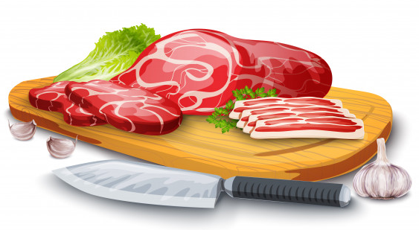
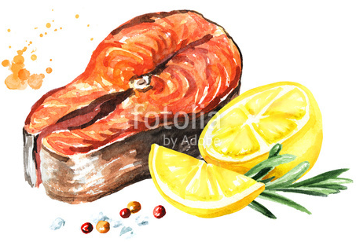
Керівництво роботою м'ясного і рибного цехів на великих підприємствах ресторанного господарства здійснюють начальники цехів, а м'ясо-рибним цехом на невеликому підприємстві керують кухарі високої кваліфікації або кухарі-бригадири.
Начальник цеху на підставі меню визначає необхідну кількість
сировини для переробки, види напівфабрикатів і терміни їх випуску. Відповідно до цього він розподіляє роботу між кухарями, враховуючи при цьому їхню кваліфікацію. Більш складні операції - нарізання напівфабрикатів, заправка птиці і дичини, виготовлення порціонних напівфабрикатів і т. ін. - доручається кухарям вищих розрядів, а
простіші - кухарям третього розряду.

Slide 46
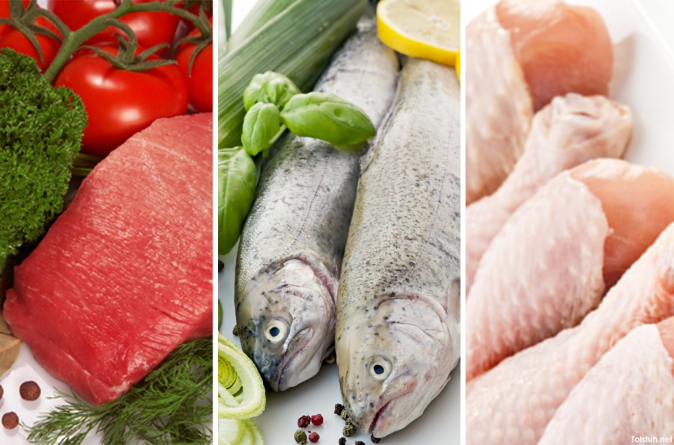
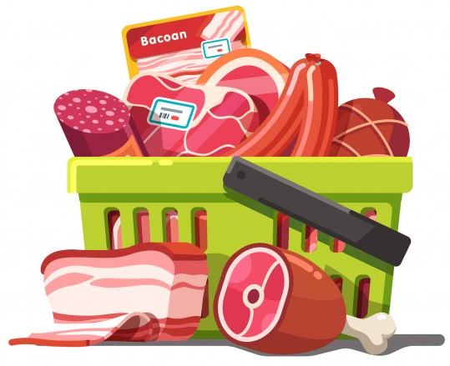
Питання для самоперевірки:
1. Яке призначення м’ясного цеху?
2. Де розміщується і який режим роботи цеху?
3. Який асортимент продукції м'ясо-рибного цеху?
4. Які ділянки по обробці сировини виділяються в цеху?
5. Організація ділянок по обробці м’яса, птиці і риби.
6. Які напівфабрикати виробляються у цеху?
7. Яке обладнання використовується в цеху?
6. Яким чином організовуються робочі місця?
7. Хто здійснює загальне керівництво в цеху?
8. Яким чином розподіляється робота між кухарями ІІІ, ІV,V розрядів?
9. Який режим роботи працівників цеху?

Slide 47
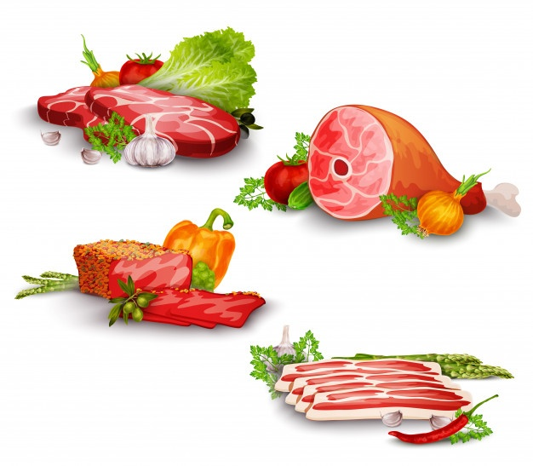
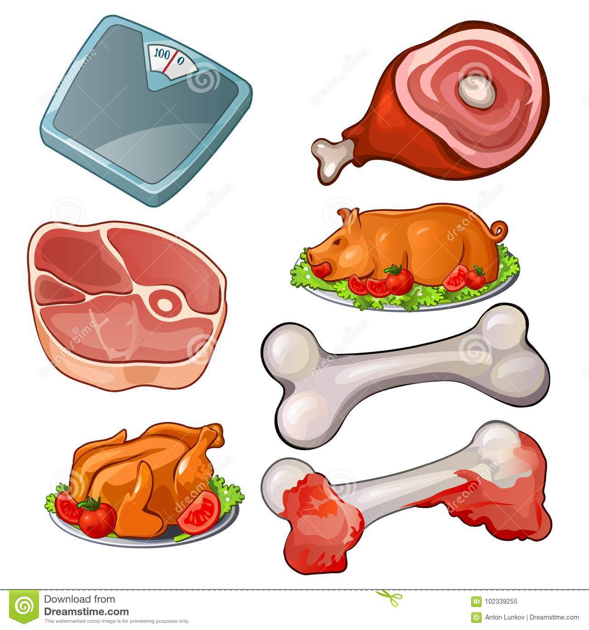
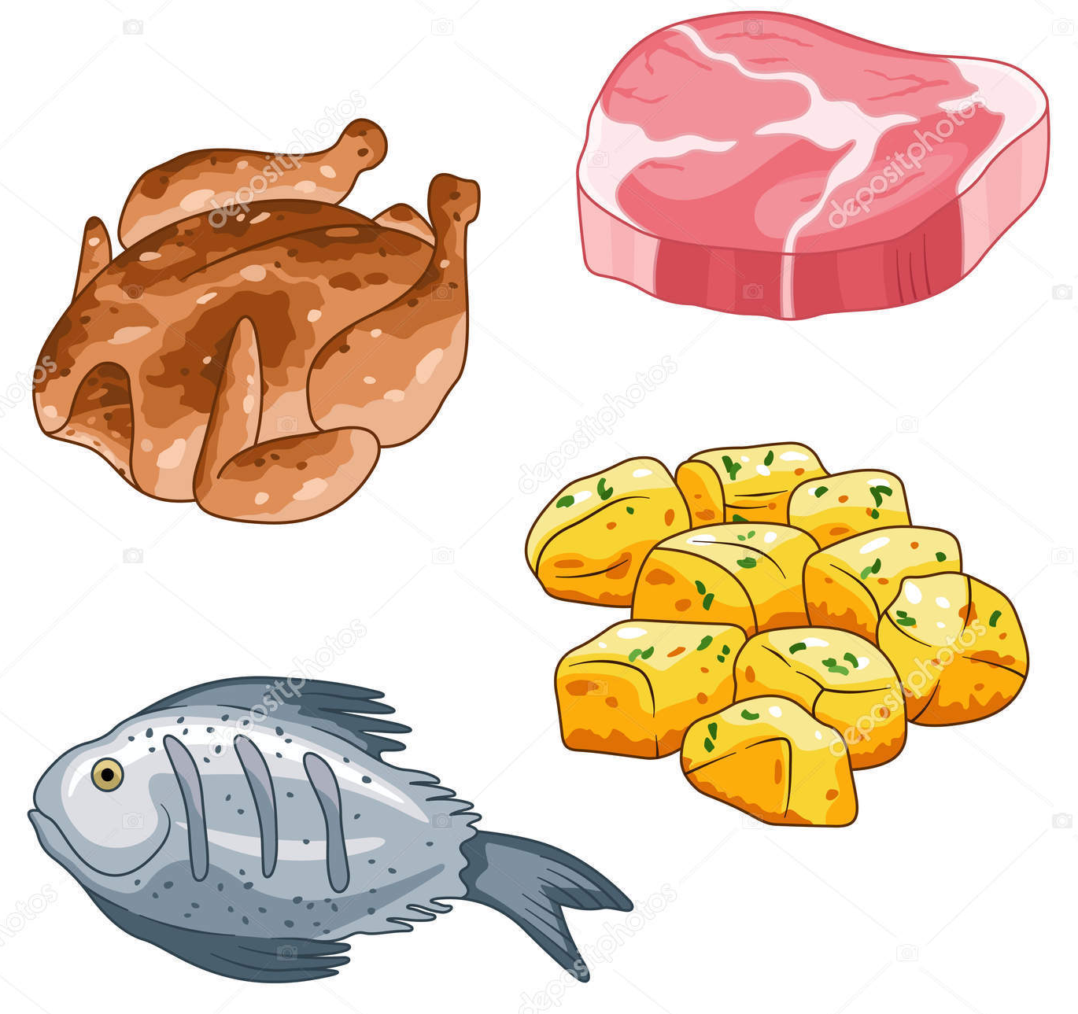
Дякую за увагу!

